Slide 1
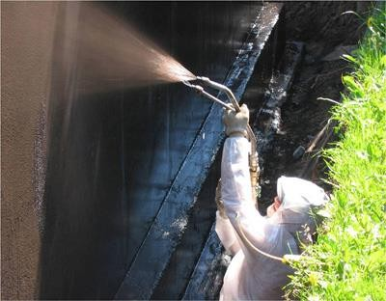
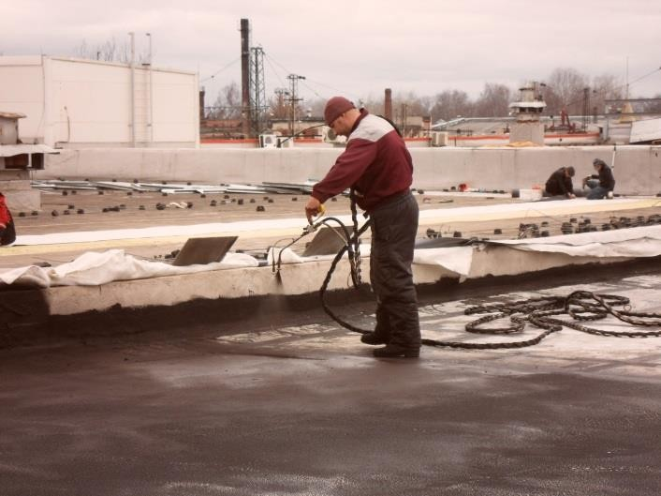
ЖИДКАЯ РЕЗИНА «БРИТ»
Мастика битумно-полимерная эмульсионная. Двухкомпонентный материал промышленного применения для всех видов гидроизоляции и антикоррозийной обработки соответствует ГОСТ 30693-2000
СОСТАВ
Модифицированная битумно-полимерная водная эмульсия, темно-коричневого цвета, низкой вязкости.
ХАРАКТЕРИСТИКА
Двухкомпонентный материал
промышленного применения для изготовления
бесшовного гидроизоляционно-защитного
покрытия строительных конструкций,
подверженных постоянному воздействию УФ, воды, щелочей, процессам окисления и старения. Наносится на любые основания, такие как: бетон, искусственный и натуральный камень, мрамор, шифер, дерево, черный и оцинкованный металлы, пластмассы, полистирол, стекло и др..
ОБЛАСТЬ ПРИМЕНЕНИЯ
Гидроизоляция фундаментов, мостов, туннелей, гидротехнических и подземных сооружений;
Устройство новых кровельных покрытий;
Гидроизоляция балконов, отмосток, подвалов, санузлов, ванных комнат и производственных помещений;
Гидроизоляция колодцев, водостоков, водосборных воронок, сливов;
Создание сплошной, бесшовной мембраны для создания искусственных водоёмов;
Внешняя гидроизоляция баков, бассейнов, резервуаров, пожарных резервуаров, контейнеров;
Антикоррозийная обработка металлических конструкций;
Ремонт битумных кровельных покрытий, крыш из металлических, шиферных и других материалов;
Профилактика и восстановление гидроизоляционных покрытий строительных конструкций.

Slide 2
ХАРАКТЕРИСТИКИ ГОТОВОГО ПОКРЫТИЯ
При напылении мгновенно образуется единое бесшовное покрытие, которое после полного высыхания (стабилизации) обладает высокой прочностью, эластичностью, стойкостью к механическим деформациям и абсолютной водонепроницаемостью.
После полной стабилизации покрытие приобретает черный цвет. Покрытие является неэксплуатируемым. Данное покрытие не подвержено старению при постоянном воздействии температурных перепадов, УФ лучей, хлора, озона, большинства химических соединений в течение 20 лет.
ФИЗИКО-МЕХАНИЧЕСКИЕ ХАРАКТЕРИСТИКИ ЖИДКОЙ РЕЗИНЫ «БРИТ»
Наименование показателя | Фактическое значение | Методика испытаний
Толщина покрытия (регламентируется проектом, техническим заданием, технологической картой) | 2,0 / 4,0 / 6,0 мм
Твердость по Шору, усл. ед. | 10 | ГОСТ 263-75
Удлинение при разрыве, % | 1800 | ГОСТ 26589-94
Прочность сцепления с основанием, МПа:
- бетон | 0,22 | ГОСТ 26589-94
- сталь | 0,20 | ГОСТ 26589-94
Теплостойкость (при +200 ^{о}С) | Отсутствие вздутий и подтеков | ГОСТ 26589-94
Водопроницаемость (0,001мП) | Нет признаков проникновения воды | ГОСТ 26589-94
Водопроницаемость (0,03мП) | Нет признаков проникновения воды | ГОСТ 26589-94
Влагопоглощение, % | <1 | ГОСТ 26589-94
Гибкость R= 5мм при -15 ^{о}С | Отсутствие трещин | ГОСТ 26589-94
СПОСОБ ПРИМЕНЕНИЯ
Устройство жидкой резины «БРИТ» осуществляется при помощи двухканального оборудования безвоздушного распыления. Затвердевание происходит мгновенно при смешивании компонентов в факеле на поверхности основания. В качестве катализатора используется 10% раствор CaCl₂. Напыления происходит при соотношении 10/1 (эмульсия / катализатор). Нанесение производится при температуре не ниже +10 С.

Slide 3
РАСХОД
 | Расход материала "Жидкая резина БРИТ" | Количество проходов
Подгрунтовка | 0,150-0,5 кг | 1-2
Покрытие толщиной 2 мм (±0,15 мм) | 3,0-3,5 кг | 4
Покрытие толщиной 4 мм (±0,3 мм) | 6,0-7 кг | 8
Покрытие толщиной 6 мм (±0,45 мм) | 9,0-10,5 кг | 12
ОБОРУДОВАНИЕ
Материал жидкая резина наносится при помощи специального оборудования методом безвоздушного напыления. Метод работы таких установок следующий – это напыление посредством подачи по двум каналам высокого давления жидких компонентов: битумно-латексной эмульсии и коагулянта, образующих желеобразную воздушно- капельную смесь. Шланги соединены с распылителем (удочкой), в соплах которого установлены щелевидные форсунки. Полимеризация эмульсии происходит мгновенно при смешивании компонентов в распыленном факеле на поверхности основания.
Стоимость установки до 160000р.
ТАРА И УСЛОВИЯ ХРАНЕНИЯ
Полиэтиленовая бочка 160, 210, 250 литров (по требованию заказчика). Полиэтиленовый IBC контейнер 1100 литров
Температура хранения: от +5 С до +30 С.
Срок хранения: в герметично закрытой таре 12 месяцев.
ПРЕИМУЩЕСТВА
Возможность нанесения на влажное основание;
Высокая адгезия к большинству строительных материалов (бетон, металл, дерево и т.д.);
Возможность изготовления бесшовного гидроизоляционного покрытия на горизонтальных и вертикальных плоскостях, а также в труднодоступных местах и на
основаниях со сложным рельефом;
При напылении гидроизоляционного слоя не образуются воздушные линзы;
Используемое при напылении оборудование создаёт давление, достаточное для подъёма эмульсии на высоту 20-50 метров (зависит от типа оборудования);
Высокая эластичность материала;
Высокая производительность работ, бригада из двух человек в течение одной рабочей смены, 8 часов, производит укладку более 2000 м².
Документация
СТО 77310225.008-2015
Сертификат соответствия ГОСТ Р № РОСС RU.АГ92.H11750
Сертификат соответствия требованиям Технического регламента о пожарной безопасности № C-RU.ПБ73.B.01536
ГОСТ 26589-94

